Slide 1


데이터베이스설계 9조 버거 주문 시스템
인공지능공학부
20224264 김현서
20224256 황은빈

Slide 2

목차
계획 수립
(주제 선정, 선정 이유, 자료 조사, 요구사항 분석)
2. 개념 설계
(관계 파악, ERD 다이어그램, ERwin)
3. 논리 설계
(테이블 목록, 주문 테이블 명세서)
4. 물리 설계
(테이블 생성, 데이터 입력, 수정&삭제&검색)

Slide 3
계획 수립

Slide 4
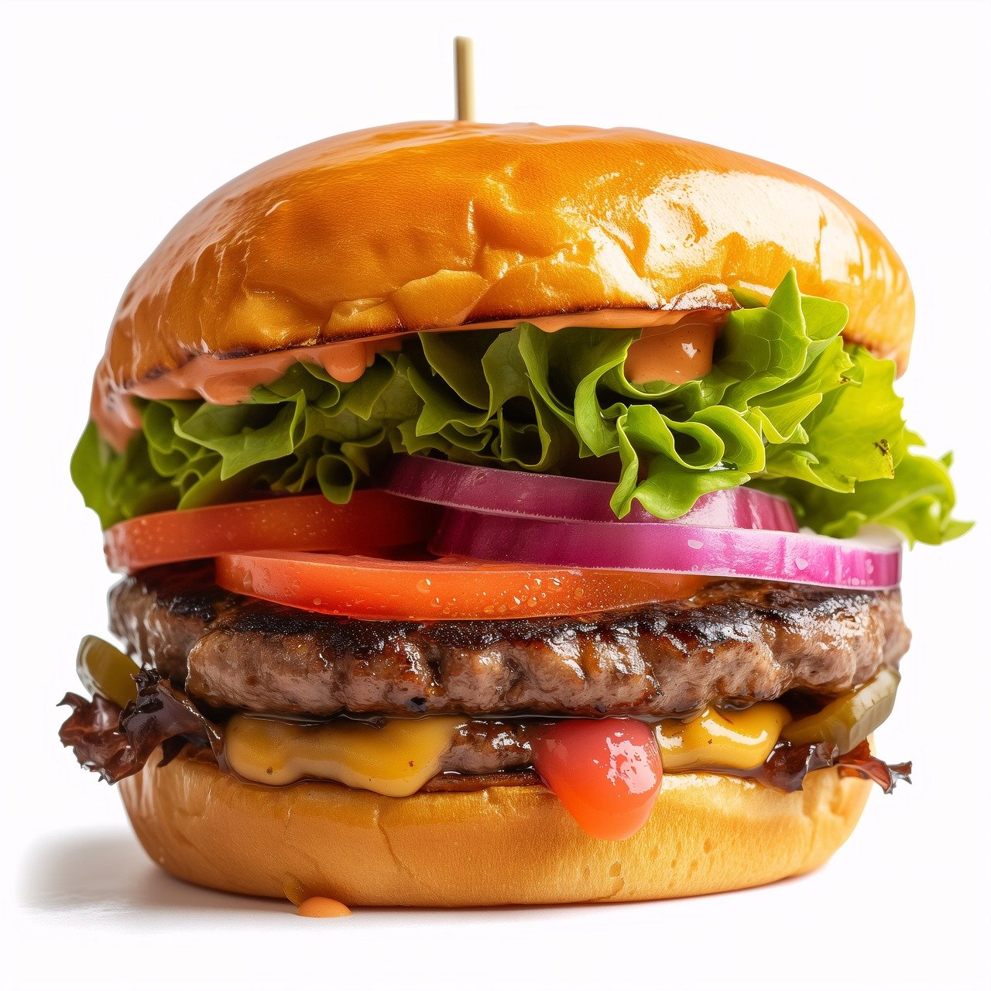
계획 수립 - 주제 선정
버거 주문 시스템

Slide 5
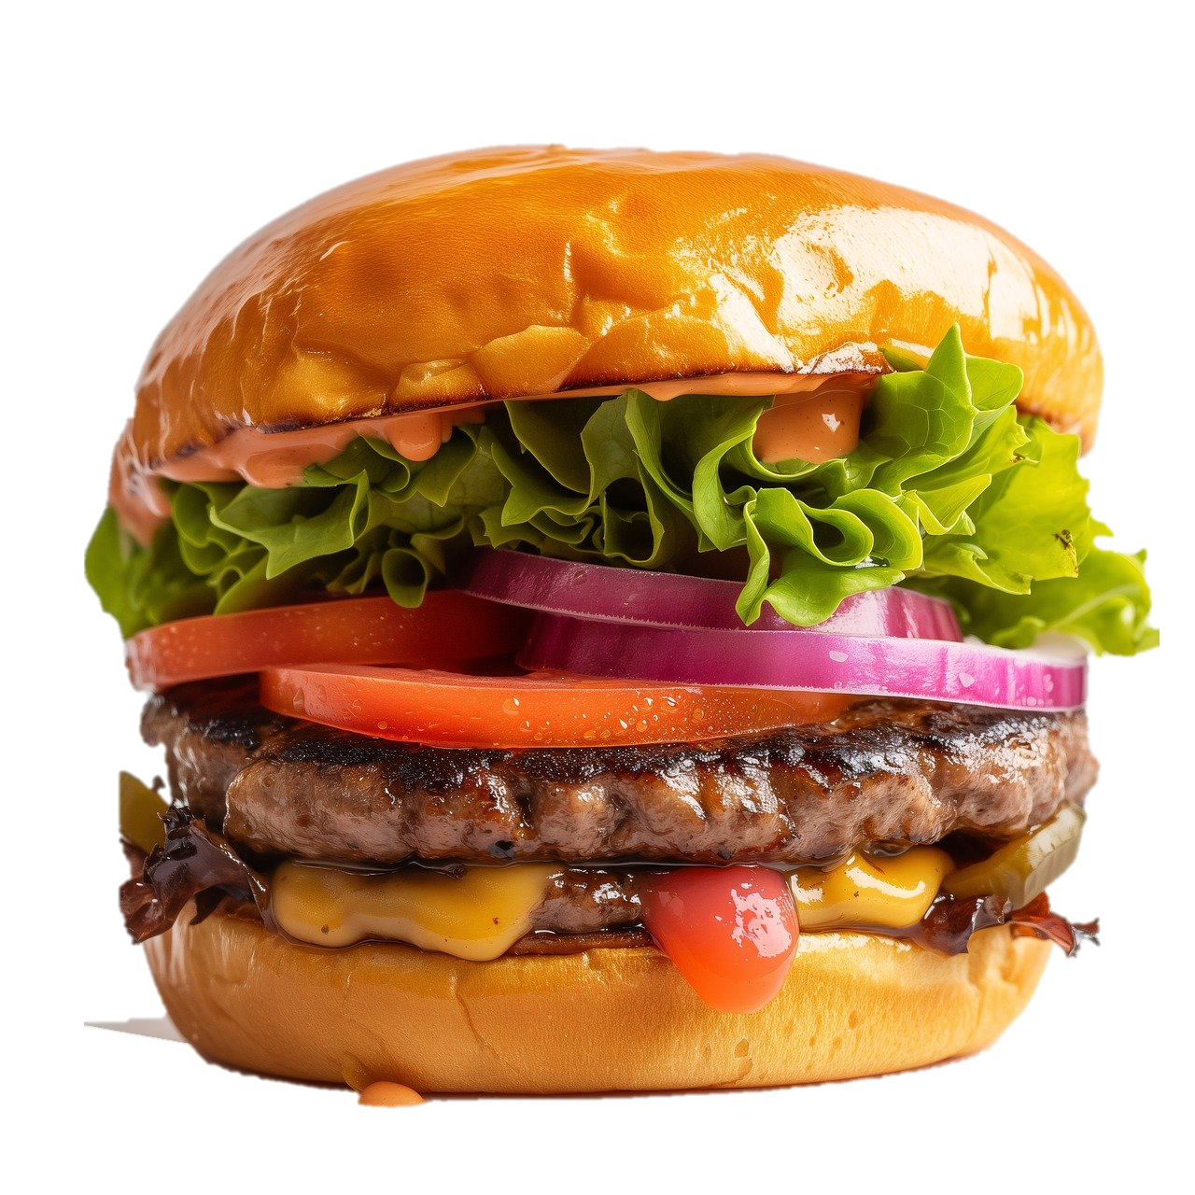

계획 수립 - 선정 이유
일반 배달 주문앱 사용보다 햄버거 전용앱 사용을 하면 할인과 혜택 서비스를 사용자에게 더 많이 제공할 수 있는 이점
햄버거의 정보와 구매 내역을 한 데이터베이스 내에서 관리하기 위해서

Slide 6
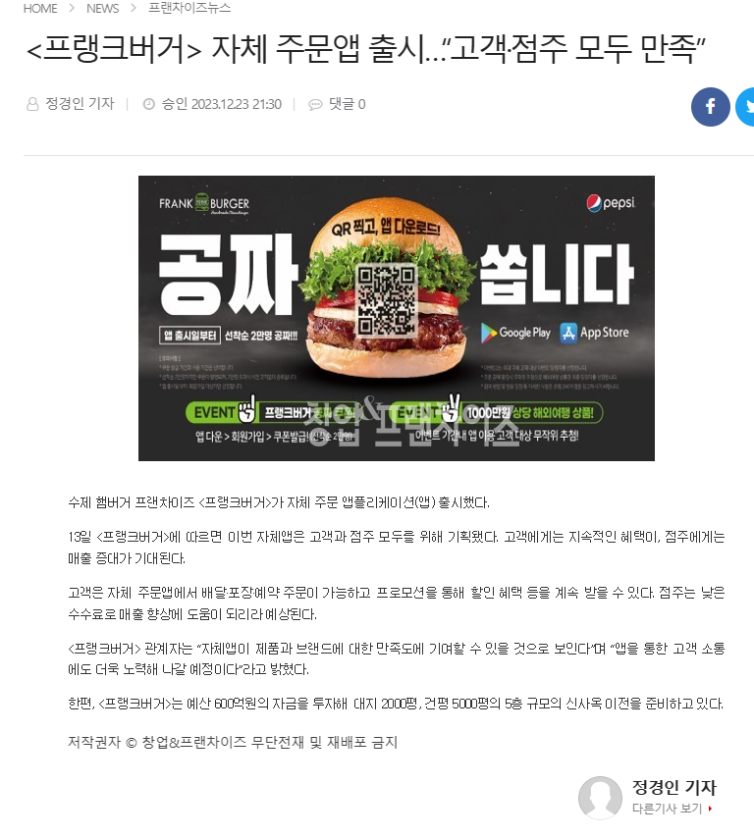
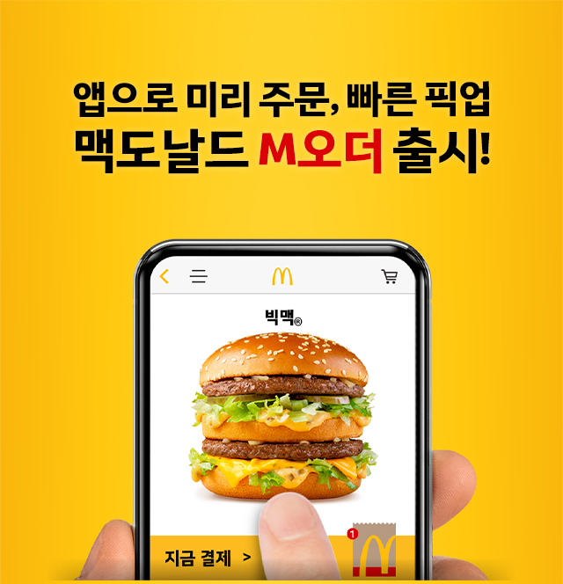
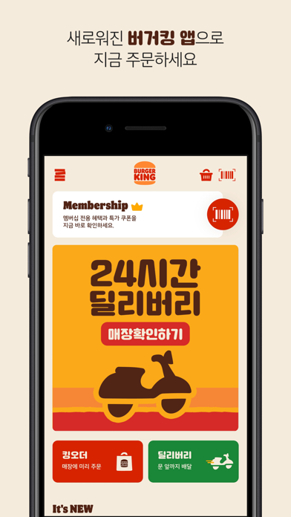
계획 수립 - 자료 조사

Slide 7

계획 수립 - 요구사항 분석(고객정보)
고객은 ID, 비밀번호, 이름, 전화번호, 주소의 정보를 가진다.
고객은 ID 정보를 통해 구분된다.
고객은 주문에 참조된다
고객은 쿠폰에 참조된다
고객은 리뷰에 참조된다

Slide 8

계획 수립 - 요구사항 분석(제조업체 정보)
제조업체는 ID,이름,연락처를 포함한다
제조업체는 버거와 n:1관계로 공급된다

Slide 9

계획 수립 - 요구사항 분석(주소 정보)
주소는 수령인 이름, 주소를 포함한다
하나의 고객은 여러 개의 주소를 가질 수 있다
주소는 주문에 참조된다

Slide 10

계획 수립 - 요구사항 분석(리뷰 정보)
리뷰는 작성일시, 내용, 주문 ID, 고객ID,리뷰 ID 정보를 포함한다
리뷰는 고객ID를 참조한다
리뷰는 주문ID를 참조한다

Slide 11

계획 수립 - 요구사항 분석(주문 정보)
주문은 주문 ID주문번호, 주문일시, 주문정보를 포함한다
주문은 고객 ID를 참조한다
주문은 결제 ID를 참조한다
주문은 배달 ID를 참조한다
주문은 여러 버거와 사이드를 포함할 수 있다

Slide 12

계획 수립 - 요구사항 분석(쿠폰 정보)
쿠폰은 할인금액, 쿠폰 ID 정보를 포함한다
쿠폰은 고객 ID를 참조한다

Slide 13

계획 수립 - 요구사항 분석(결제 정보)
결제는 결제 금액, 결제 일시,결제 방법을 포함한다
결제는 주문 ID를 참조한다

Slide 14

계획 수립 - 요구사항 분석(배달 정보)
배달은 배달 시작시간, 배달 완료시간, 주문ID를 포함한다
배달은 주문 ID를 참조한다

Slide 15

계획 수립 - 요구사항 분석(버거 정보)
버거는 이름, 가격, 버거 ID 정보를 포함한다
버거는 제조업체 ID를 참조한다
버거는 주문에 포함될 수 있다

Slide 16

계획 수립 - 요구사항 분석(사이드 정보)
사이드는 이름, 가격 사이드ID 정보를 포함한다
사이드는 주문에 포함될 수 있다

Slide 17
개념 설계

Slide 18
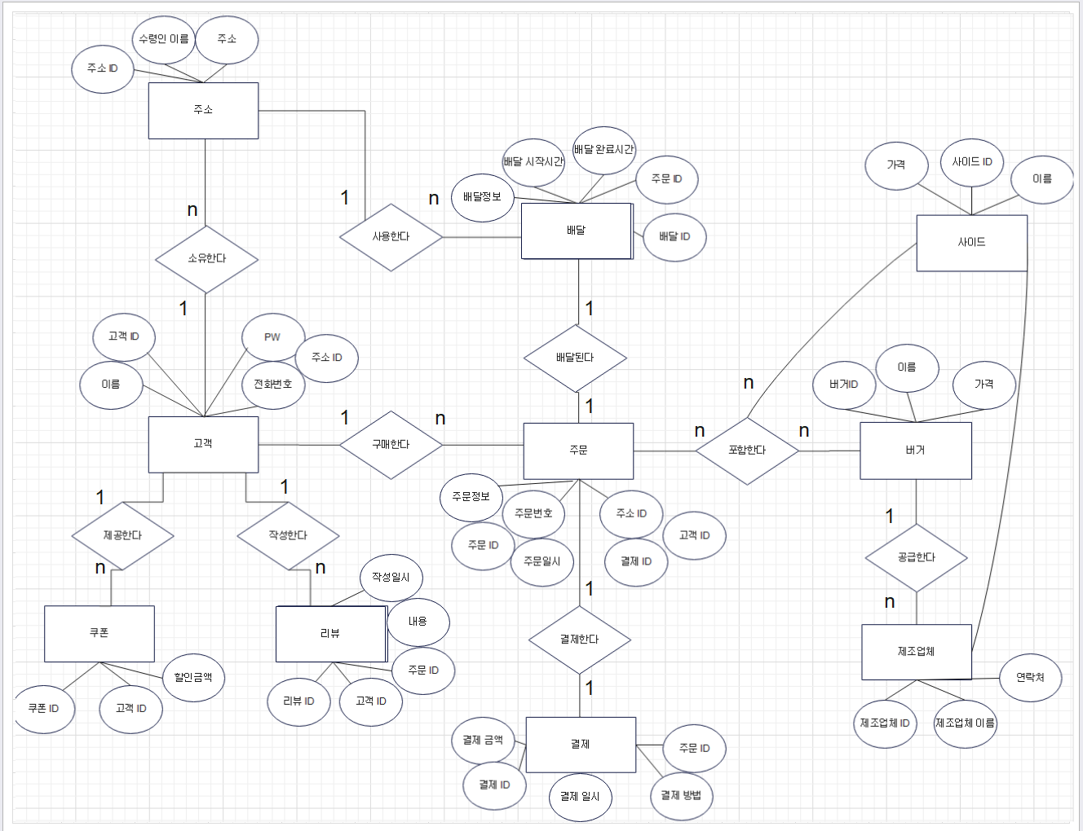
개념 설계 – 관계 파악
한명의 고객은 여러 개의 주문을 할 수 있다
고객과 주문은 1:n

Slide 19
개념 설계 – 관계 파악
한명의 고객은
여러 개의 주소를
소유할 수 있다
고객과 주소는 1:n

Slide 20
개념 설계 – 관계 파악
한명의 고객은
여러 개의 리뷰를
작성할 수 있다
고객과 리뷰는 1:n

Slide 21
개념 설계 – 관계 파악
한명의 고객은
여러 개의 쿠폰을
제공받을 수 있다
고객과 쿠폰은 1:n

Slide 22
개념 설계 – 관계 파악
하나의 주문은 하나의 배달과 연결된다
주문과 배달은 1:1

Slide 23
개념 설계 – 관계 파악
하나의 주문에는 여러 개의 버거가 포함될 수 있으며
하나의 버거는 여러 주문에 포함될 수 있다
주문과 버거는 n:n

Slide 24
개념 설계 – 관계 파악
여러 개의 버거가
하나의 제조업체에 의해
공급될 수 있다
버거와 제조업체는 1:N

Slide 25
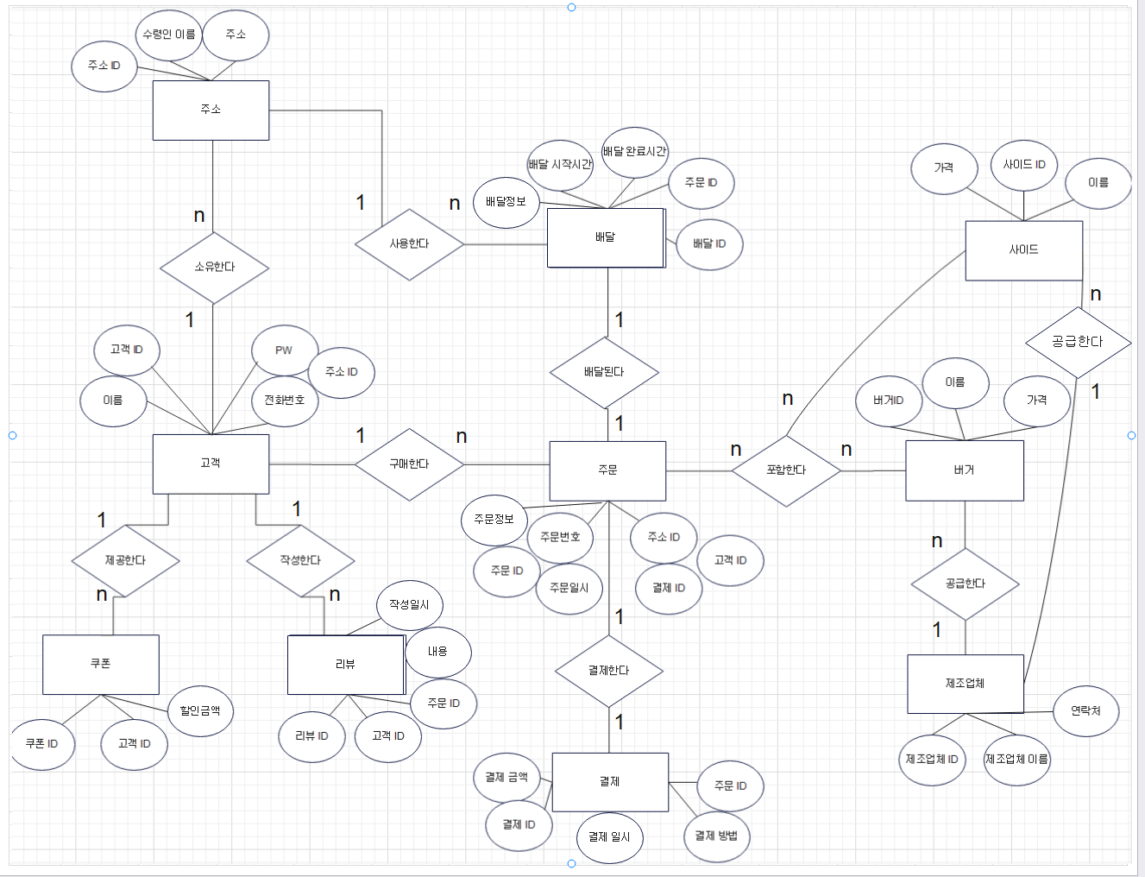
개념 설계 – 관계 파악
여러 개의 사이드가
하나의 제조업체에 의해
공급될 수 있다
사이드와 제조업체는 1:N

Slide 26
개념 설계 – ERD 다이어그램

Slide 27
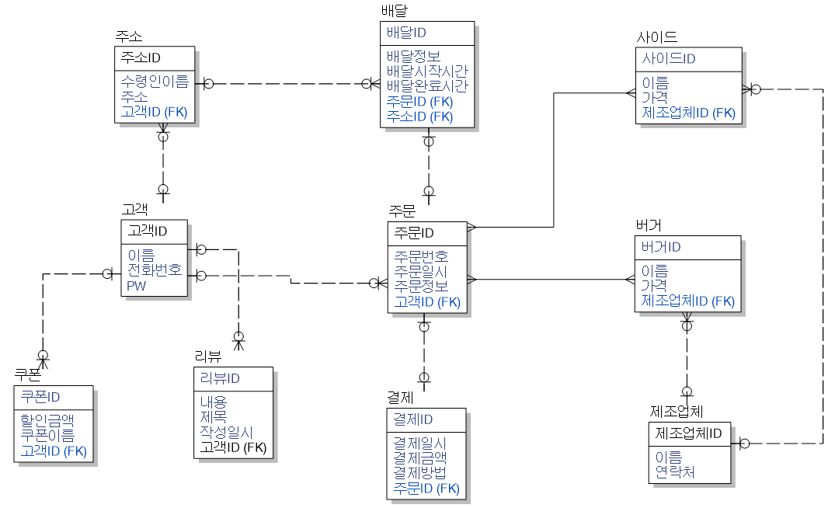
개념 설계 – Erwin(최종본)

Slide 28
논리 설계

Slide 29
논리 설계 - 테이블 목록
테이블 이름 | 설명
주문 | 주문 정보를 관리하는 테이블
고객 | 고객 정보를 관리하는 테이블
버거 | 제조업체로부터 공급된 버거 테이블
배달 | 배달 정보를 관리하는 테이블
결제 | 결제 정보를 관리하는 테이블
주소 | 고객의 주소 정보를 소유한 테이블
제조업체 | 제조업체 관리하는 테이블
사이드 | 제조업체로부터 공급된 사이드 테이블
쿠폰 | 쿠폰을 제공하는 테이블
리뷰 | 고객이 작성한 리뷰를 관리하는 테이블

Slide 30
논리 설계 – 주문 테이블 명세서
테이블 이름 | 열 이름 | 데이터 형식 | NULL 유무 | 기본키 | 외래키 | FK 테이블 이름 | FK 열 이름
주문 | O_ID | INTEGER | NOT NULL | PK
 | O_INFO | VARCHAR(30)
 | O_NUM | INTEGER
 | O_DATE | DATE
 | C_ID | VARCHAR(30) | NOT NULL |  | FK | 고객 | C_ID

Slide 31
논리 설계 – 고객 테이블 명세서
테이블 이름 | 열 이름 | 데이터 형식 | NULL 유무 | 기본키 | 외래키 | FK 테이블 이름 | FK 열 이름
고객 | C_ID | INTEGER | NOT NULL | PK
 | C_PW | VARCHAR(30)
 | C_NAME | VARCHAR(10)
 | C_PHONE | VARCHAR(30)

Slide 32
논리 설계 – 버거 테이블 명세서
테이블 이름 | 열 이름 | 데이터 형식 | NULL 유무 | 기본키 | 외래키 | FK 테이블 이름 | FK 열 이름
버거 | B_ID | INTEGER | NOT NULL | PK
 | B_NAME | VARCHAR(30)
 | B_PRICE | INTEGER
 | M_ID | INTEGER | NOT NULL |  | FK | 제조업체 | M_ID

Slide 33
논리 설계 – 배달 테이블 명세서
테이블 이름 | 열 이름 | 데이터 형식 | NULL 유무 | 기본키 | 외래키 | FK 테이블 이름 | FK 열 이름
배달 | D_ID | INTEGER | NOT NULL | PK
 | D_INFO | VARCHAR(50)
 | D_ST | DATETIME
 | D_FT | DATETIME
 | O_ID | INTEGER | NOT NULL |  | FK | 주문 | O_ID
 | A_ID | INTEGER | NOT NULL |  | FK | 주소 | A_ID

Slide 34
논리 설계 – 결제 테이블 명세서
테이블 이름 | 열 이름 | 데이터 형식 | NULL 유무 | 기본키 | 외래키 | FK 테이블 이름 | FK 열 이름
결제 | P_ID | INTEGER | NOT NULL | PK
 | P_DATE | DATETIME
 | P_PRICE | INTEGER
 | P_METHOD | VARCHAR(30)
 | O_ID | INTEGER | NOT NULL |  | FK | 주문 | O_ID

Slide 35
논리 설계 – 주소 테이블 명세서
테이블 이름 | 열 이름 | 데이터 형식 | NULL 유무 | 기본키 | 외래키 | FK 테이블 이름 | FK 열 이름
주소 | A_ID | INTEGER | NOT NULL | PK
 | R_NAME | VARCHAR(10)
 | ADDRESS | VARCHAR(30)
 | C_ID | INTEGER | NOT NULL |  | FK | 고객 | C_ID

Slide 36
논리 설계 – 제조업체 테이블 명세서
테이블 이름 | 열 이름 | 데이터 형식 | NULL 유무 | 기본키 | 외래키 | FK 테이블 이름 | FK 열 이름
제조업체 | M_ID | INTEGER | NOT NULL | PK
 | M_NAME | VARCHAR(30)
 | M_PHONE | VARCHAR(30)

Slide 37
논리 설계 – 사이드 테이블 명세서
테이블 이름 | 열 이름 | 데이터 형식 | NULL 유무 | 기본키 | 외래키 | FK 테이블 이름 | FK 열 이름
사이드 | S_ID | INTEGER | NOT NULL | PK
 | S_NAME | VARCHAR(10)
 | S_PRICE | INTEGER
 | M_ID | INTEGER | NOT NULL |  | FK | 제조업체 | M_ID

Slide 38
논리 설계 – 쿠폰 테이블 명세서
테이블 이름 | 열 이름 | 데이터 형식 | NULL 유무 | 기본키 | 외래키 | FK 테이블 이름 | FK 열 이름
쿠폰 | CP_ID | INTEGER | NOT NULL | PK
 | CP_NAME | VARCHAR(20)
 | DISCOUNT | INTEGER
 | C_ID | INTEGER | NOT NULL |  | FK | 고객 | C_ID

Slide 39
논리 설계 – 리뷰 테이블 명세서
테이블 이름 | 열 이름 | 데이터 형식 | NULL 유무 | 기본키 | 외래키 | FK 테이블 이름 | FK 열 이름
리뷰 | R_ID | INTEGER | NOT NULL | PK
 | R_TITLE | VARCHAR(20)
 | R_CONTENT | VARCHAR(100)
 | R_DATE | DATETIME
 | C_ID | INTEGER | NOT NULL |  | FK | 고객 | C_ID

Slide 40
물리 설계

Slide 41
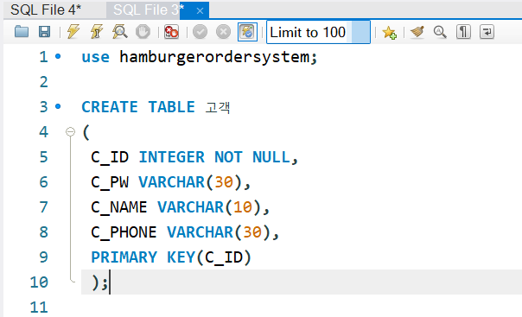
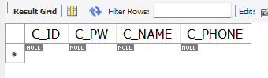
물리 설계 – 고객테이블 생성
실행결과

Slide 42
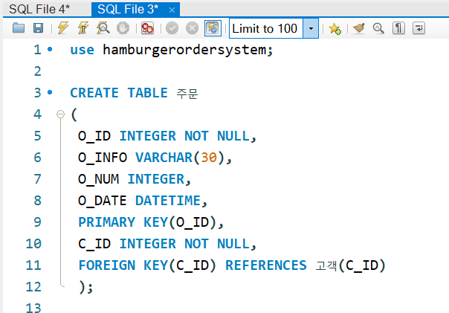
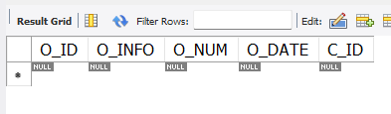
물리 설계 – 주문테이블 생성
실행결과

Slide 43
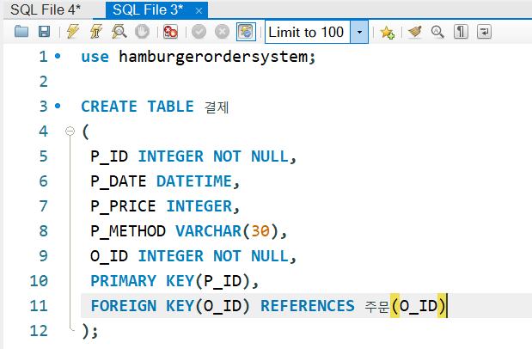
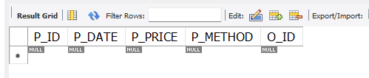
물리 설계 – 결제 테이블 생성
실행결과

Slide 44
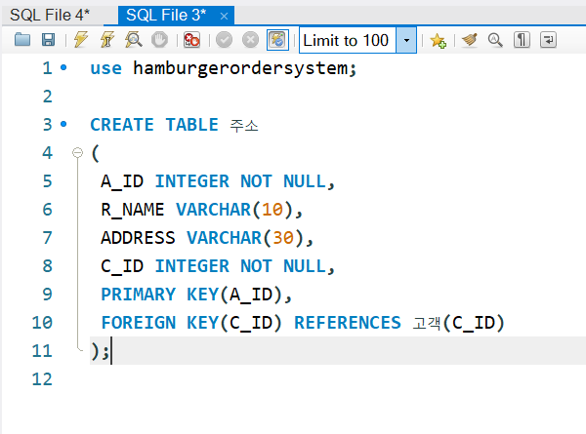
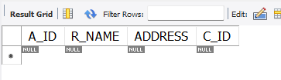
물리 설계 – 주소 테이블 생성
실행결과

Slide 45
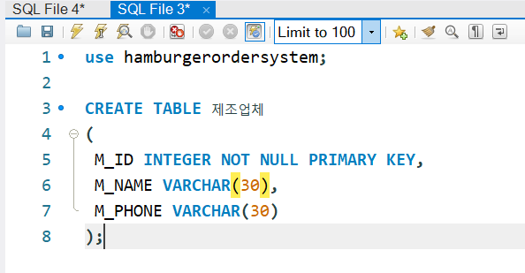
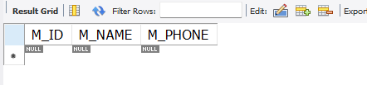
물리 설계 – 제조업체 테이블 생성
실행결과

Slide 46
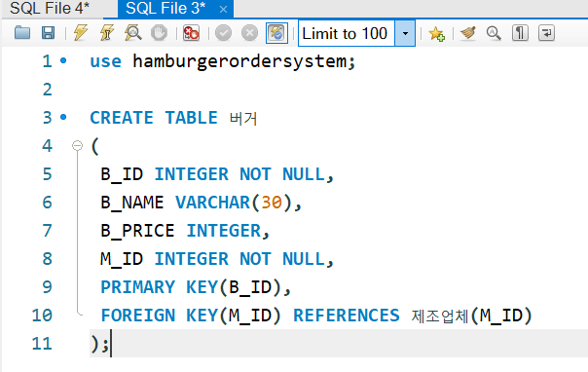
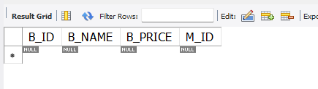
물리 설계 – 버거 테이블 생성
실행결과

Slide 47
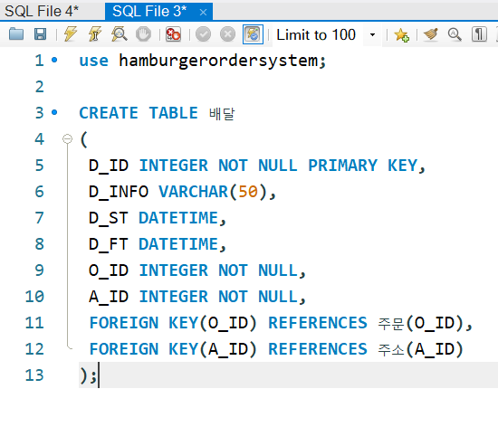
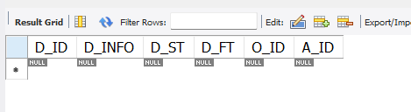
물리 설계 – 배달 테이블 생성
실행결과

Slide 48
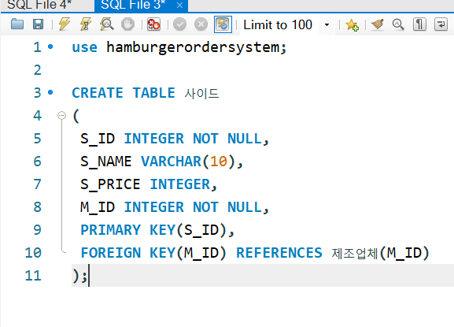
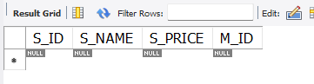
물리 설계 – 사이드 테이블 생성
실행결과

Slide 49
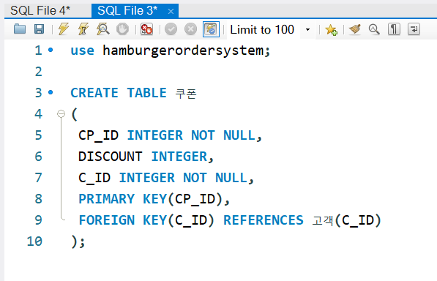
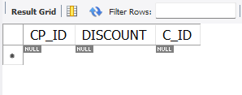
물리 설계 – 쿠폰 테이블 생성
실행결과

Slide 50
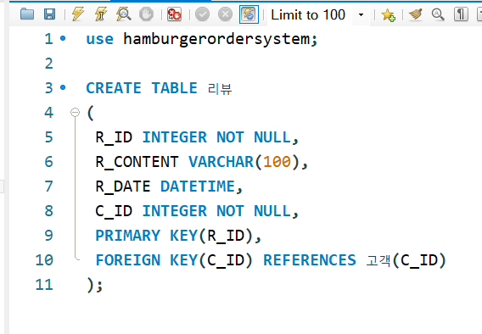
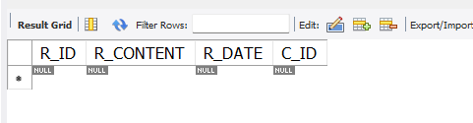
물리 설계 – 리뷰 테이블 생성
실행결과

Slide 51
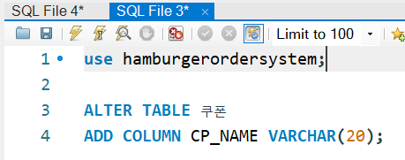
물리 설계 – 쿠폰 테이블에 열 추가

Slide 52
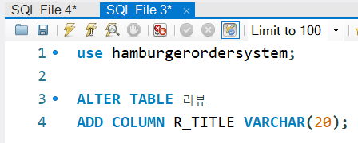
물리 설계 – 리뷰 테이블에 열 추가

Slide 53
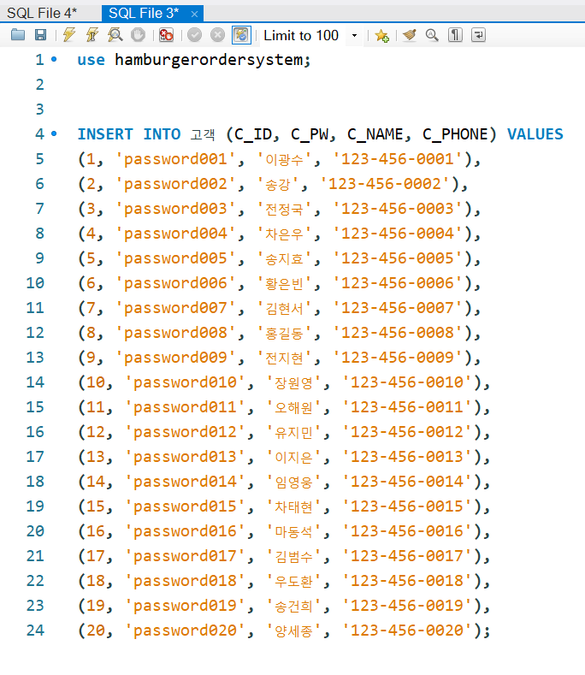
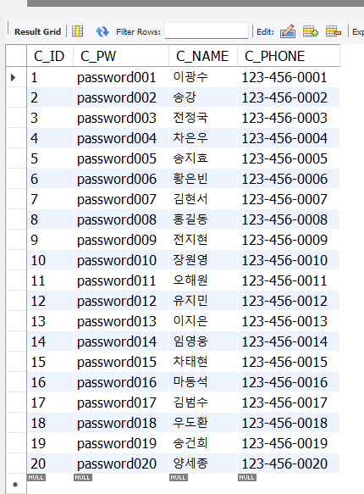
물리 설계 – 고객 데이터 입력

Slide 54
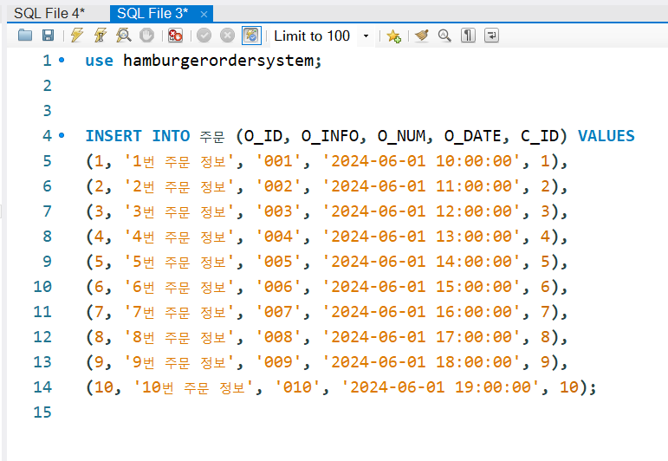
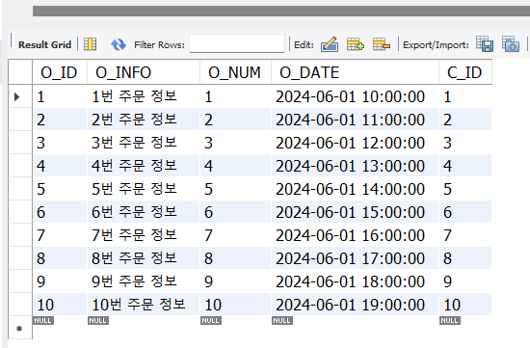
물리 설계 – 주문 데이터 입력

Slide 55
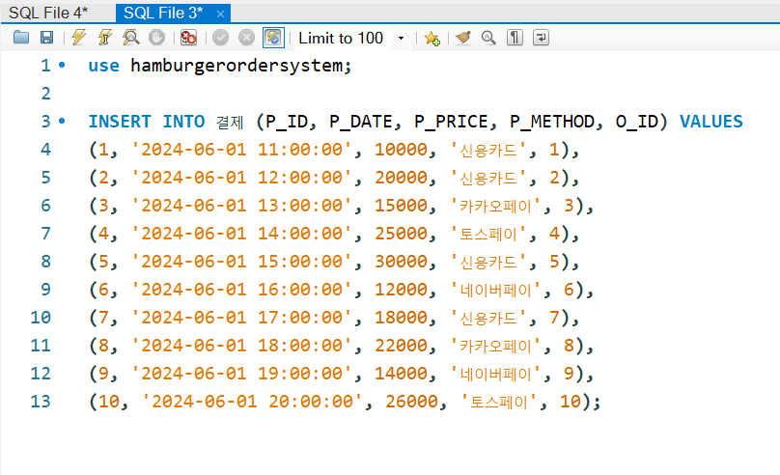
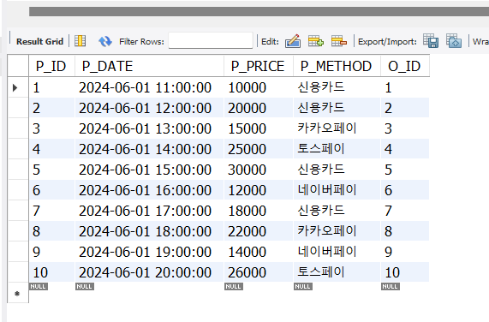
물리 설계 – 결제 데이터 입력

Slide 56
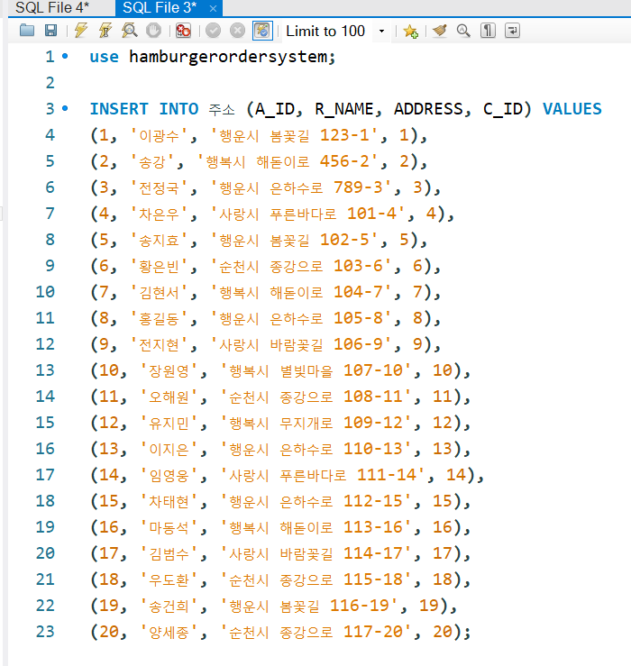
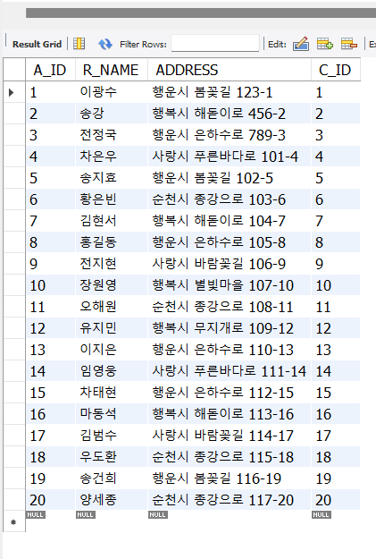
물리 설계 – 주소 데이터 입력

Slide 57
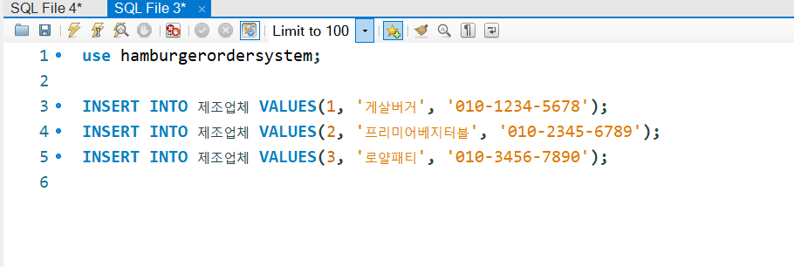
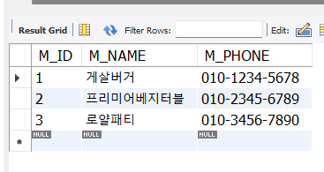
물리 설계 – 제조업체 데이터 입력

Slide 58
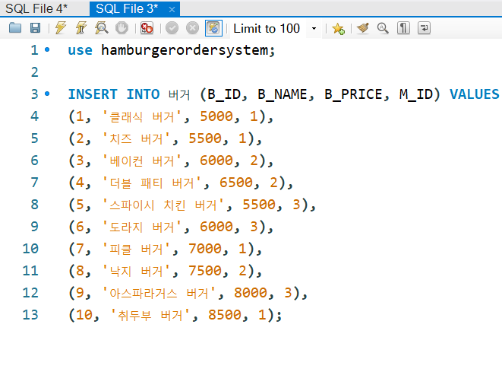
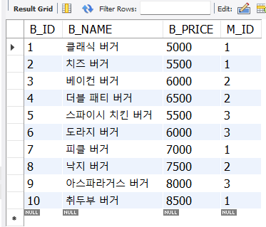
물리 설계 – 버거 데이터 입력

Slide 59
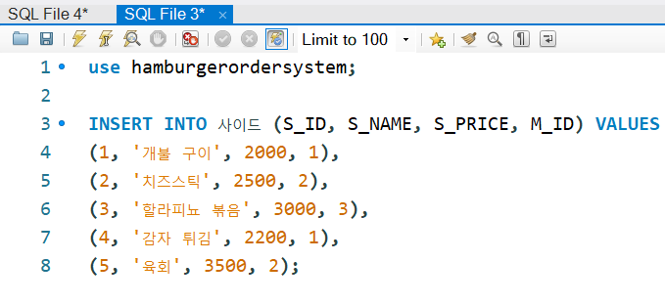
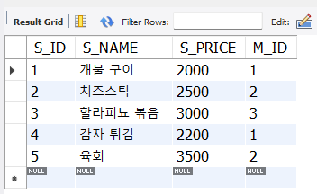
물리 설계 – 사이드 데이터 입력

Slide 60
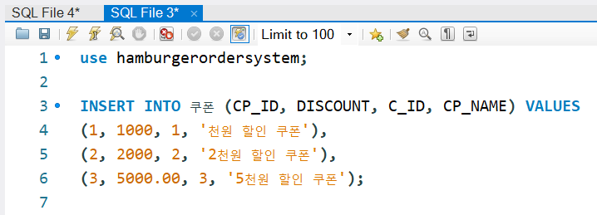
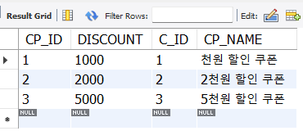
물리 설계 – 쿠폰 데이터 입력

Slide 61
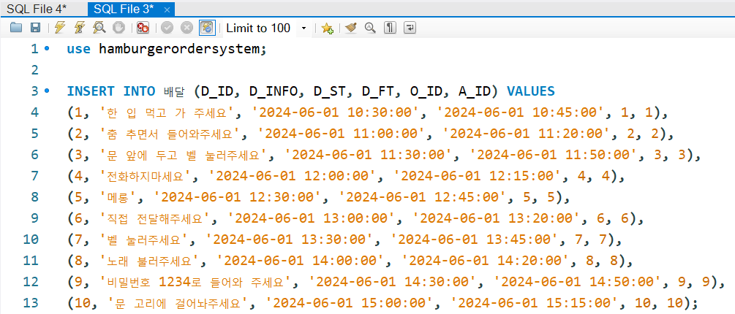
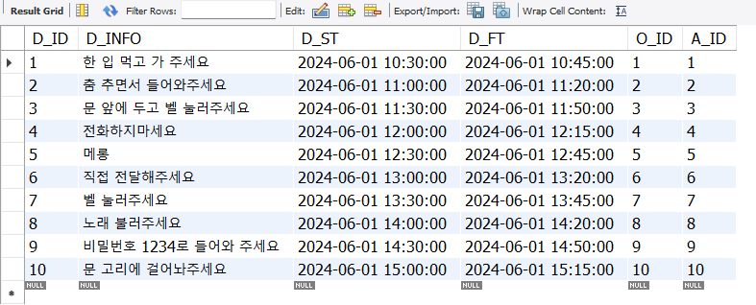
물리 설계 – 배달 데이터 입력

Slide 62
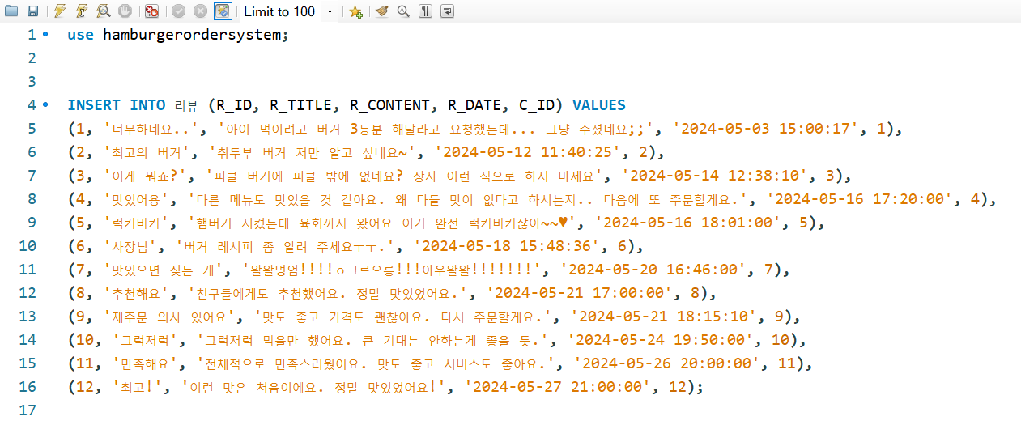
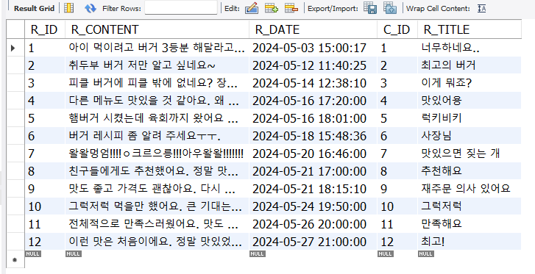
물리 설계 – 리뷰 데이터 입력

Slide 63




물리 설계 – 데이터 수정
수정 : 버거 테이블에서 취두부 버거를 8500원에서 15000원으로 수정하라

Slide 64


물리 설계 – 데이터 수정
수정 : 고객테이블의 이름을 이광수에서 이궁수로 바꿔라

Slide 65


물리 설계 – 데이터 삭제
삭제 : 사이드테이블중 개불구이를 삭제해라

Slide 66


물리 설계 – 데이터 검색
검색 : 리뷰 테이블에서 제목과 내용만 검색해라

Slide 67


물리 설계 – 데이터 검색
검색 : 버거 테이블에서 7000원이 넘는 버거의 이름,가격
데이터를 검색하라

Slide 68


물리 설계 – 데이터 검색
검색 : 제조업체 테이블에서 ID가 3인 열을 모두 검색해라

Slide 69


물리 설계 – 데이터 검색
검색 : 배달 테이블의 내용을 전체 검색해라

Slide 70


물리 설계 – 데이터 검색
검색 : 쿠폰 테이블에서 할인가격이 2000원 이상인것을
검색해라

Slide 71


물리 설계 – 데이터 검색
검색 : 주소 테이블에서 행복시에 사는 고객의 이름,주소를 검색해라

Slide 72
출처
기사 :
햄버거 프랜차이즈 프랭크버거, 자체 주문 어플리케이션 프랭크버거 앱 출시 < 라이프 < 기사본문 - 기호일보 - 아침을 여는 신문 (kihoilbo.co.kr)
사진 :
맥도날드 M오더 | 맥도날드 (mcdonalds.co.kr)
버거킹 앱 와이어프레임 작성과 UX 개선 (brunch.co.kr)

Slide 73
Thank you.

